Slide 1


Rádiójelek és antennák kapcsolata
15 perces VIZSGÁRA SZÁNT BEMUTATÓ
A digitális SDR vevő és az elektromágneses jelek vizuális megjelenítése

Slide 2








Bemutató célkitűzései
Rádiójelek valós megjelenése
Jel erősségének vizsgálata
SDR technológia bemutatása
A következő néhány percben megnézhetjük, hogyan jelennek meg a rádiójelek a valóságban, és hogyan lehet őket digitálisan megjeleníteni.
Tanulmányozzuk meg, hogyan függ össze a vett jel erőssége az antenna hosszával és a frekvenciával, különböző demonstrációk segítségével.
A bemutatóhoz egy digitális SDR vevőt fogok használni, amely számítógépen láthatóvá teszi az elektromágneses jeleket.
2/14

Slide 3



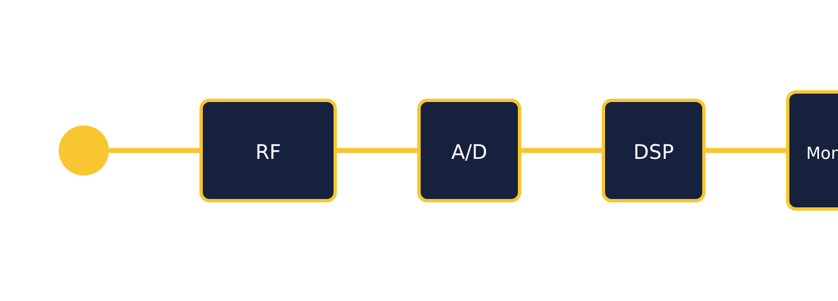




SDR vevő bemutatása
Mi az az SDR vevő?
A digitális SDR (Software Defined Radio) vevő lehetővé teszi az elektromágneses jeleket számítógépen való megjelenítésére.
Contrary to popular belief, it doesn't convert radio waves into digital data and back. Instead, it directly processes analog radio signals using high-speed ADCs.
Sajátos előnyei
Működése
Régiók és idők független vizualizáció
Antenna fogadja a rádiójeleket
Különböző frekvenciatartományok kezelése
Az RF szűrők előkészítik a jelet
Digitalis spektrum megjelenítése
A DSP processzor feldolgozza a digitális jelet
3/14

Slide 4

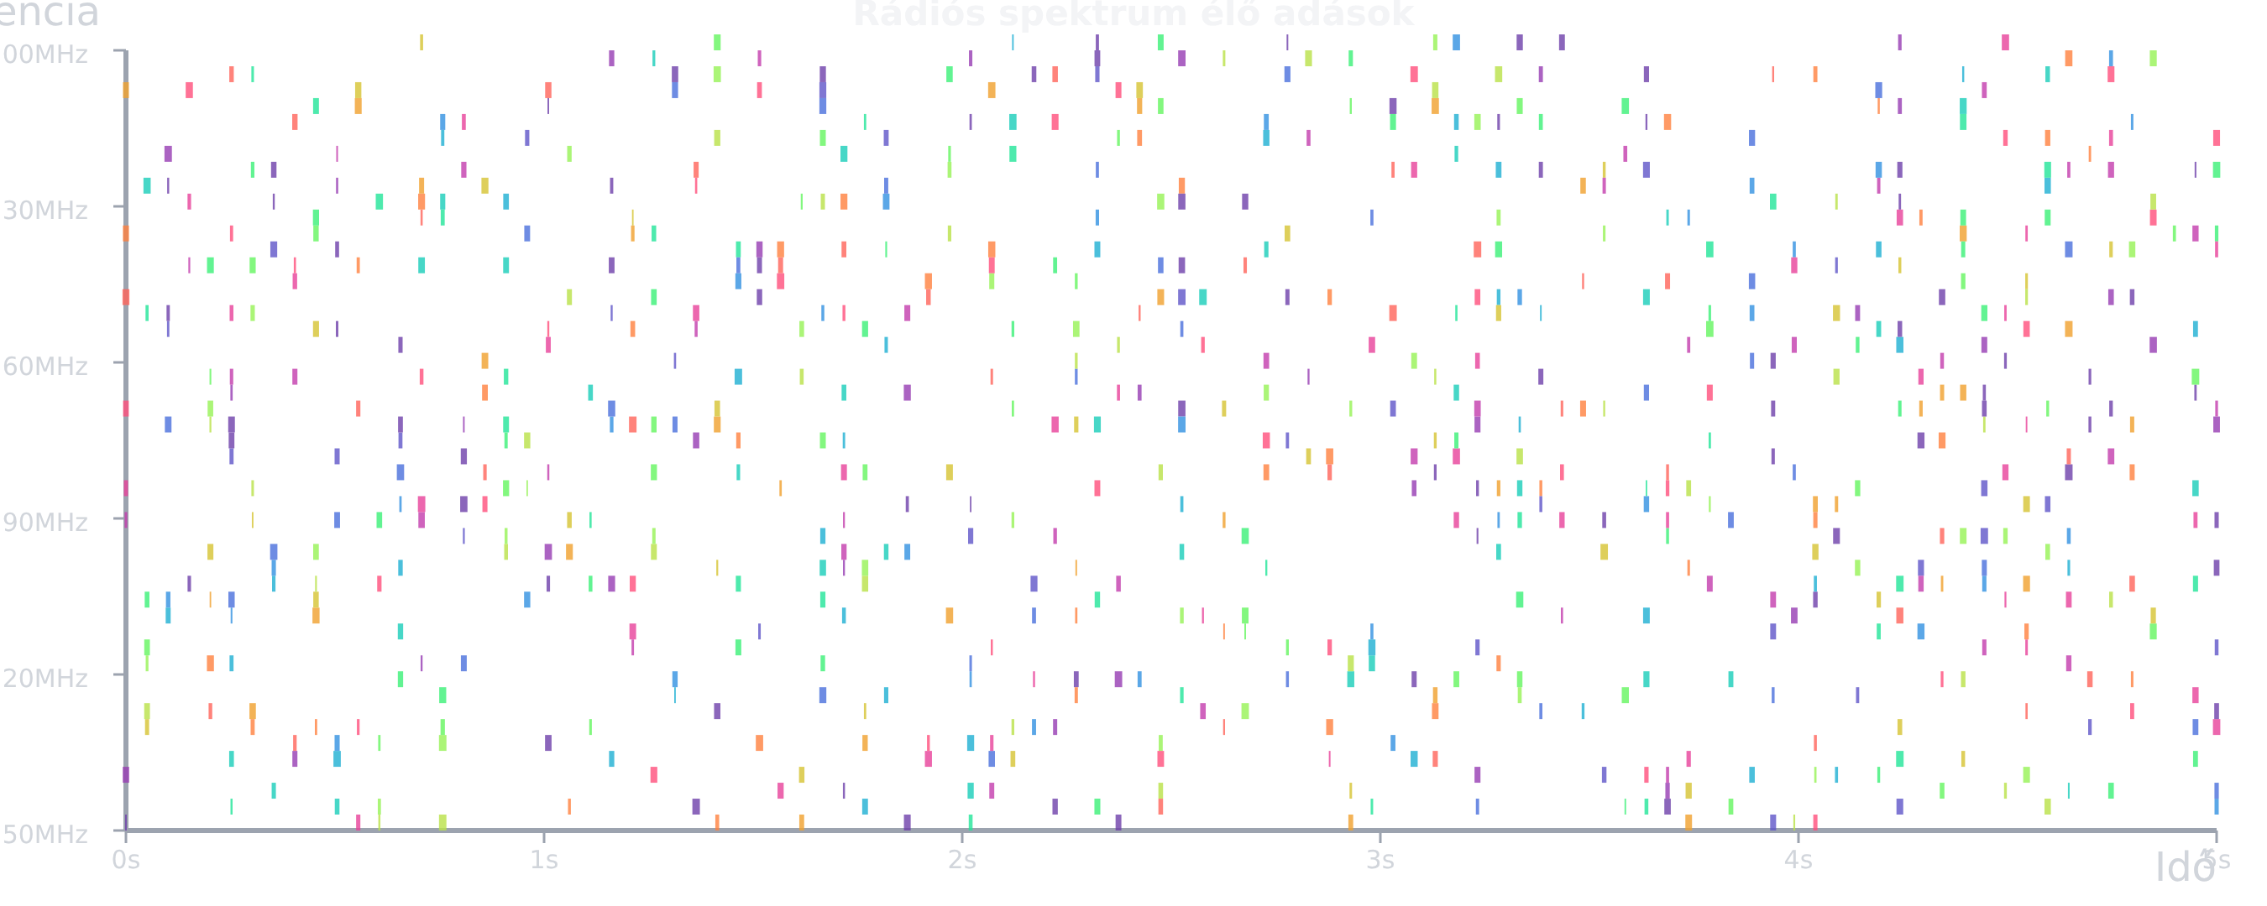



Digitális spektrum értelmezése
Spektrum elemzése
Mit figyelhetünk meg?
A függőleges csíkok élő rádiójelek reprezentációi
A csíkok vastagsága a jel erősségét jelzi
A balról jobbra irány frekvenciát mutat
Különböző színek a különböző küldőket mutatják
Az alul levő tengely időt jelöl
A mozgás a jel változását jelzi időben
4/14

Slide 5




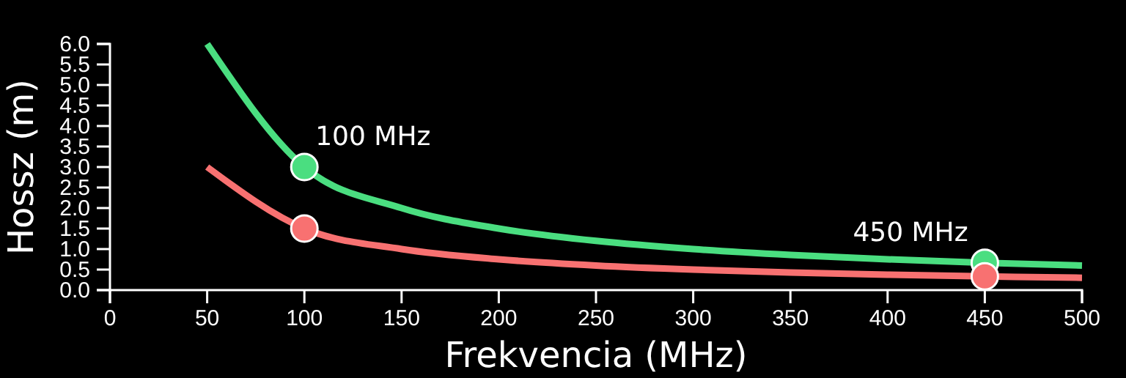



Hullámhossz-frekvencia kapcsolat
Optimális antenna hossz
Frekvencia és hullámhossz fordított aránya
Az antenna akkor működik a legjobban, ha a hossza a hullámhossz negyede vagy fele.
Ahogy nő a frekvencia, csökken a hullámhossz.
Ezért egy 100 MHz-es FM rádióhoz hosszabb antenna kell, mint egy 450 MHz-es adóhoz.
Frekvencia
Hullámhossz
Antenna hossz (λ/2)
5/14

Slide 6









Frekvencia példák gyakorlatban
FM rádió 100 MHz és 450 MHz adók antennahossz igényeinek összehasonlítása
100 MHz FM rádió
450 MHz adó
Alacsonyabb frekvencia
Magasabb frekvencia
Hosszabb antenna kell
Rövidebb antenna kell
frekvencia ↑ → hullámhossz ↓
Az antenna akkor működik a legjobban, ha a hossza a hullámhossz negyede vagy fele. Ahogy nő a frekvencia, csökken a hullámhossz, így kisebb antenna is elegendő.
6/14

Slide 7






















Hosszú antenna demonstráció
Hosszabb antenna
Most nézzétek meg, mi történik a jel erősségével ezzel a hosszabb antennával.
A kijelzőn látszik, hogy a jel erősebb, stabilabb.
Hosszabb antenna
Rövidebb antenna
Jel erősség vizualizáció
Antenna cseréje
Most rövidebb antennával próbáljuk meg ugyanazt.
Erős jel
Látjátok, hogy a jel gyengül, néhol eltűnik.
Gyenge jel
7/14

Slide 8








Rövid antenna demonstráció
Fontos megfigyelések:
A jel gyengül a rövidebb antenna miatt
Néhol a jel eltűnik teljesen
Ez mutatja, hogy az antenna hossza nem illik a hullámhosszhoz
A vétel minősége romlik, ha az antenna nem a megfelelő hosszú
Rövidebb antenna használata
"Ez jól mutatja, hogy ha az antenna hossza nem illik a hullámhosszhoz, romlik a vétel."
8/14

Slide 9














Élő rádiójel behangolás
Antenna pozíció hatása
Jobbra döntéssel a jel erősödik
103.7
Magasabbra emeléssel a jel erősödik
Alacsonyabbra emeléssel a jel gyengül
Élő adás
Antenna pozíció változtatása
Ez ugyanaz a jelenség, ami miatt egy mobiltelefon is érzékeny a térbeli árnyékokra.
Valós FM vagy amatőr frekvencia behangolása
9/14

Slide 10











Antenna pozíció hatásai
Mobiltelefon analógia
Ugyanaz a jelenség, ami miatt egy mobiltelefon is érzékeny a térbeli árnyékokra.
Antenna pozíció és jel erősség
Jobbra döntött antenna: erősödő jel
Magasabbra emelt antenna: erősödő jel
Tiltott antenna: gyengülő jel
Az antenna pozíció változtatásával közvetlenül megfigyelhető a jel erősségének változása.
10/14

Slide 11










Megfigyelések elemzése
Mit vettetek észre a demonstráció során?
Jel erősség változása
Antenna cserék hatása
Mikor volt a legerősebb a jel a különböző antenna hosszokkal való kipróbálása során?
Hogyan reagált az antenna cseréjére a vétel minősége? Milyen megfigyelések alapján döntöttetek?
Antenna pozíció
Tanulságok
Hogyan hatotta az antenna helyzete (pl. döntés, magasság) a vételre?
Mi következik ebből a frekvencia–antenna kapcsolatára vonatkozóan?
Tanár megjegyzés: Figyeljük meg, hogy a tanulók milyen összefüggésekre jutnak a rádiózásban az antenna hossz és a frekvencia között. Érdekes lehet, ha kis csoportokban beszámolnak a megfigyeléseikről.
11/14

Slide 12











Frekvencia-antenna összefüggés
Nincs univerzális antenna — minden frekvenciához más optimális méret tartozik.
Alacsony frekvencia
Közepes frekvencia
Magas frekvencia
100 MHz
225 MHz
450 MHz
Rövidebb antenna szükséges
Hosszabb antenna szükséges
Közepes antenna hossz
(450 MHz-es adók)
(FM rádio)
(Középfrekvenciás eszközök)
12/14

Slide 13










Bemutató főbb tanulságai
Rádiójelek digitális megjeleníthetősége
Az antennahossz döntően befolyásolja a vételt
Elektromágneses törvények gyakorlati alkalmazása
A rádiójelek életben láthatóvá tehetők digitális SDR vevők segítségével, amelyek a számítógépen jelenítik meg az elektromágneses jeleket.
Az antenna hossza kritikus tényező a vétel minőségében. Az optimális antenna hossz a frekvenciától függ, és a hullámhossz negyede vagy fele lehet.
A tanult elektromágneses törvények a gyakorlatban, élőben is megfigyelhetők, és konkrétan befolyásolják a rádiózás minőségét.
13/14

Slide 14











Következő lépések
A mai bemutatóban megismert jelenségeket a következő órán csoportfeladatban önállóan is kipróbálhatjátok.
Csoportos munka
Antenna mérések
Elemzés és jelentés
Munkacsoportokban (3-4 fő) végezhetitek el az experimentális vizsgálatokat, majd közösen elemezzétek az eredményeket.
Különböző hosszúságú antennákkal méred a jel erősségét különböző frekvenciákon, és rögzíted az eredményeket táblázatban.
Elemezed a kapott adatokat, készítesz grafikont, és összeállítod a csoport jelentését a megfigyelésekről.
Tipp a munkához:
Figyeljétek meg, hogyan hat az antenna hossza a vétel minőségére, és ez a frekvencia változtatáshoz!
14/14

